Slide 1

Berufskrankheiten aus der Praxis
Lärmschwerhörigkeit durch Reparatur- und Instandhaltungsarbeiten

Slide 2
Arbeitssituation
Person
35-jähriger Beschäftigter
gelernter Schlosser, seit 17 Jahren in diesem Beruf tätig
Aufgabe/Tätigkeit
Der Beschäftigte führt Schlosserarbeiten in der gesamten Asphaltmischanlage durch. Seine Hauptaufgabe ist die Reparatur und Instandhaltung der Förder- und Produktionsanlagen im Werk. Hierfür muss er oft schweißen, trennschleifen und sägen. Die Arbeiten führt er zumeist im laufenden Betrieb durch, sodass er zusätzlich dem Umgebungslärm der Anlagen ausgesetzt ist.
Gelegentlich führt er auch besonders lärmintensive Arbeiten in engen Räumen (Mischern, Silos) durch.
Seite 2

Slide 3
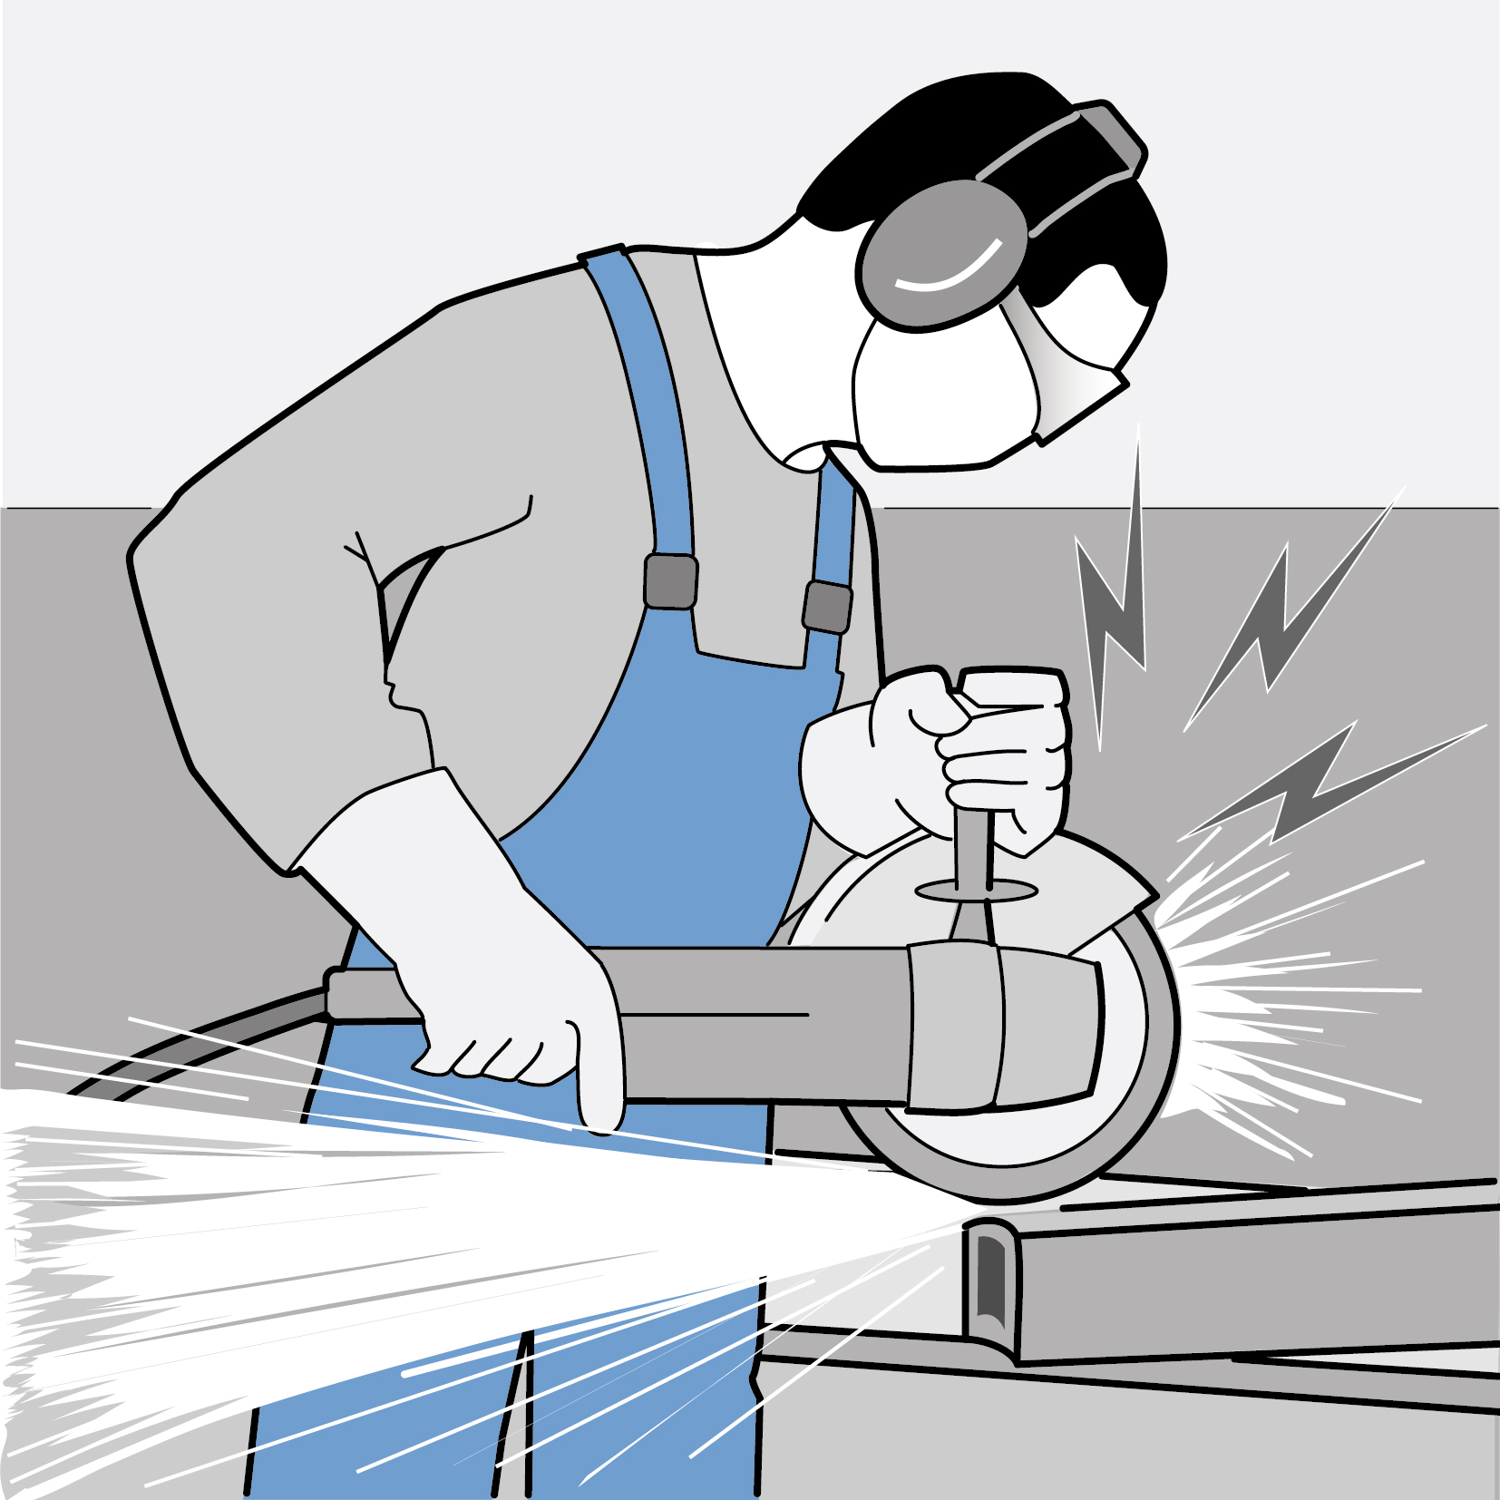
Station / Tätigkeit
1
Mit Beginn seiner Lehre ist der Beschäftigte regelmäßig hohem Lärm sowohl in der Ausbildungswerkstatt als auch im Betrieb ausgesetzt.
2001

Slide 4
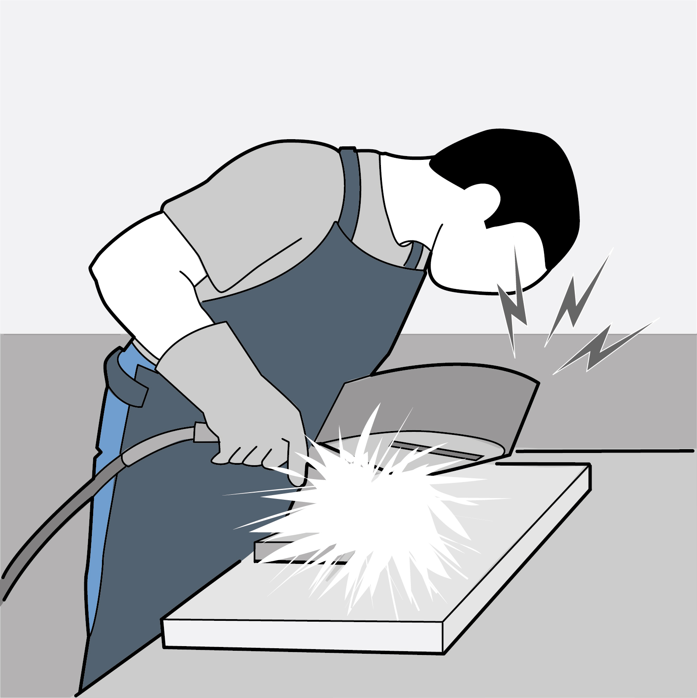
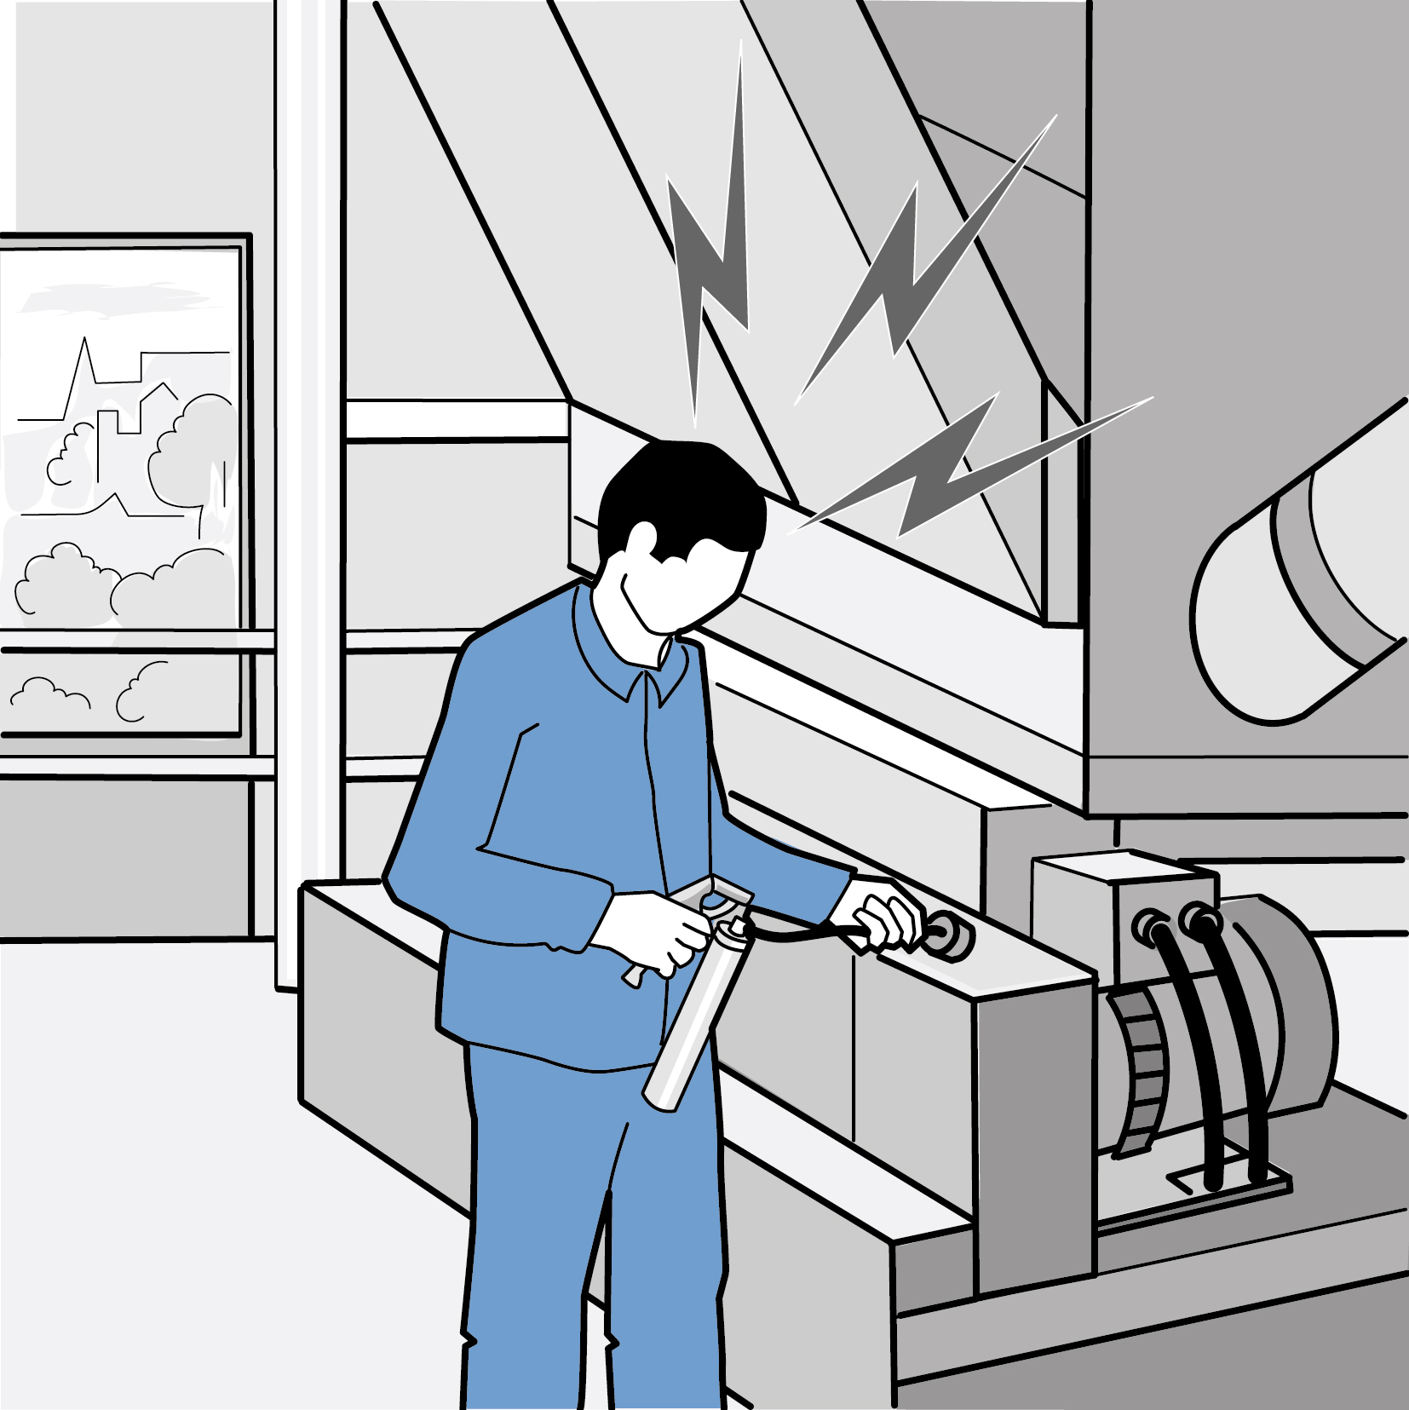
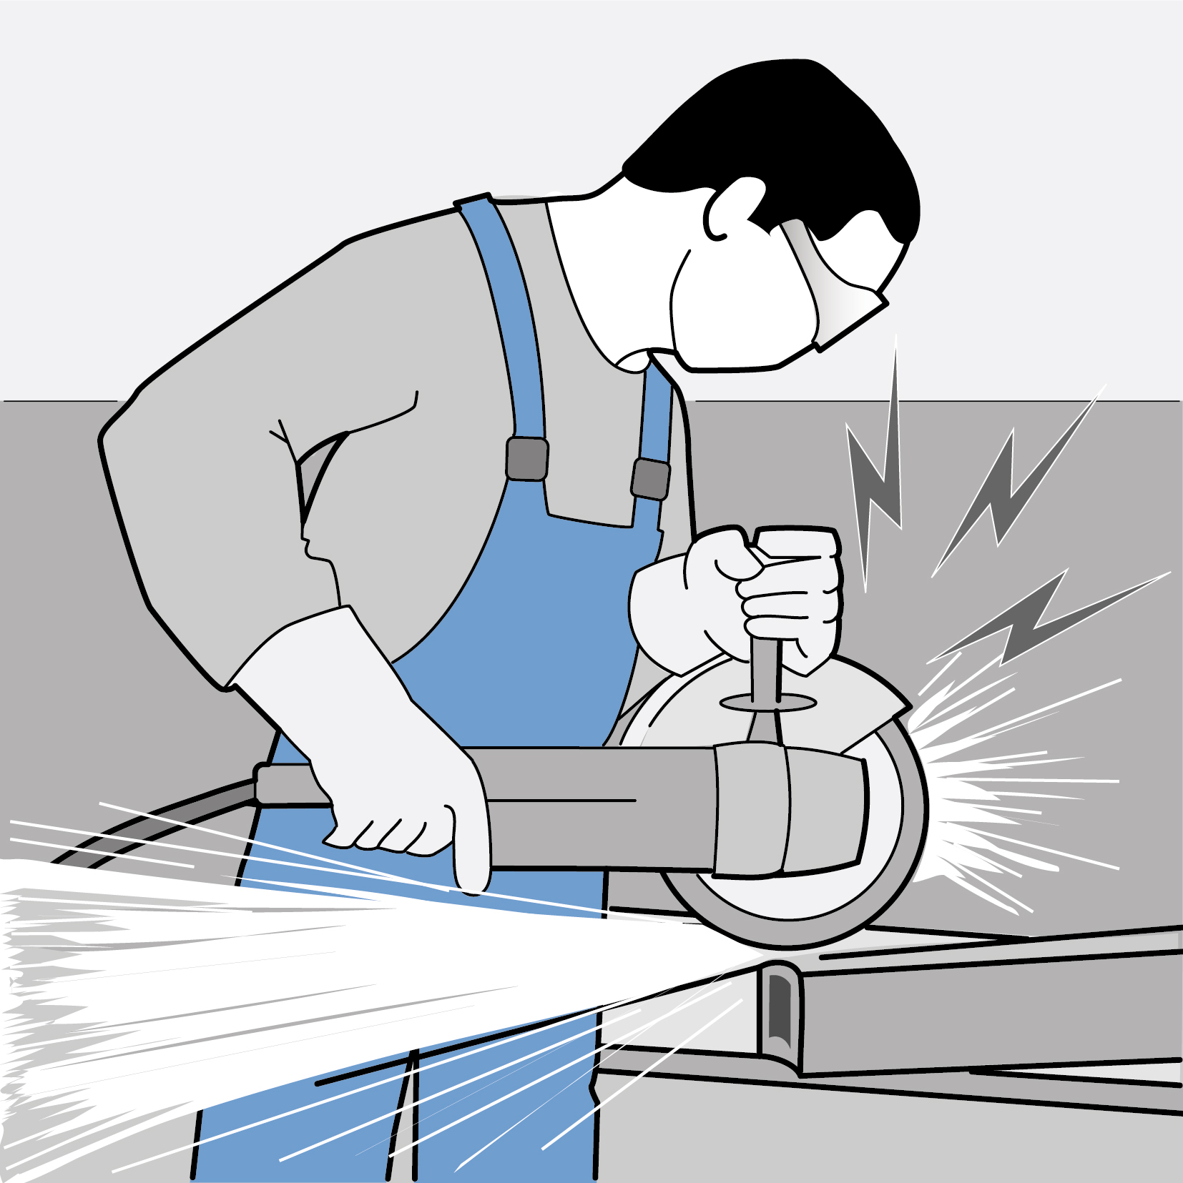
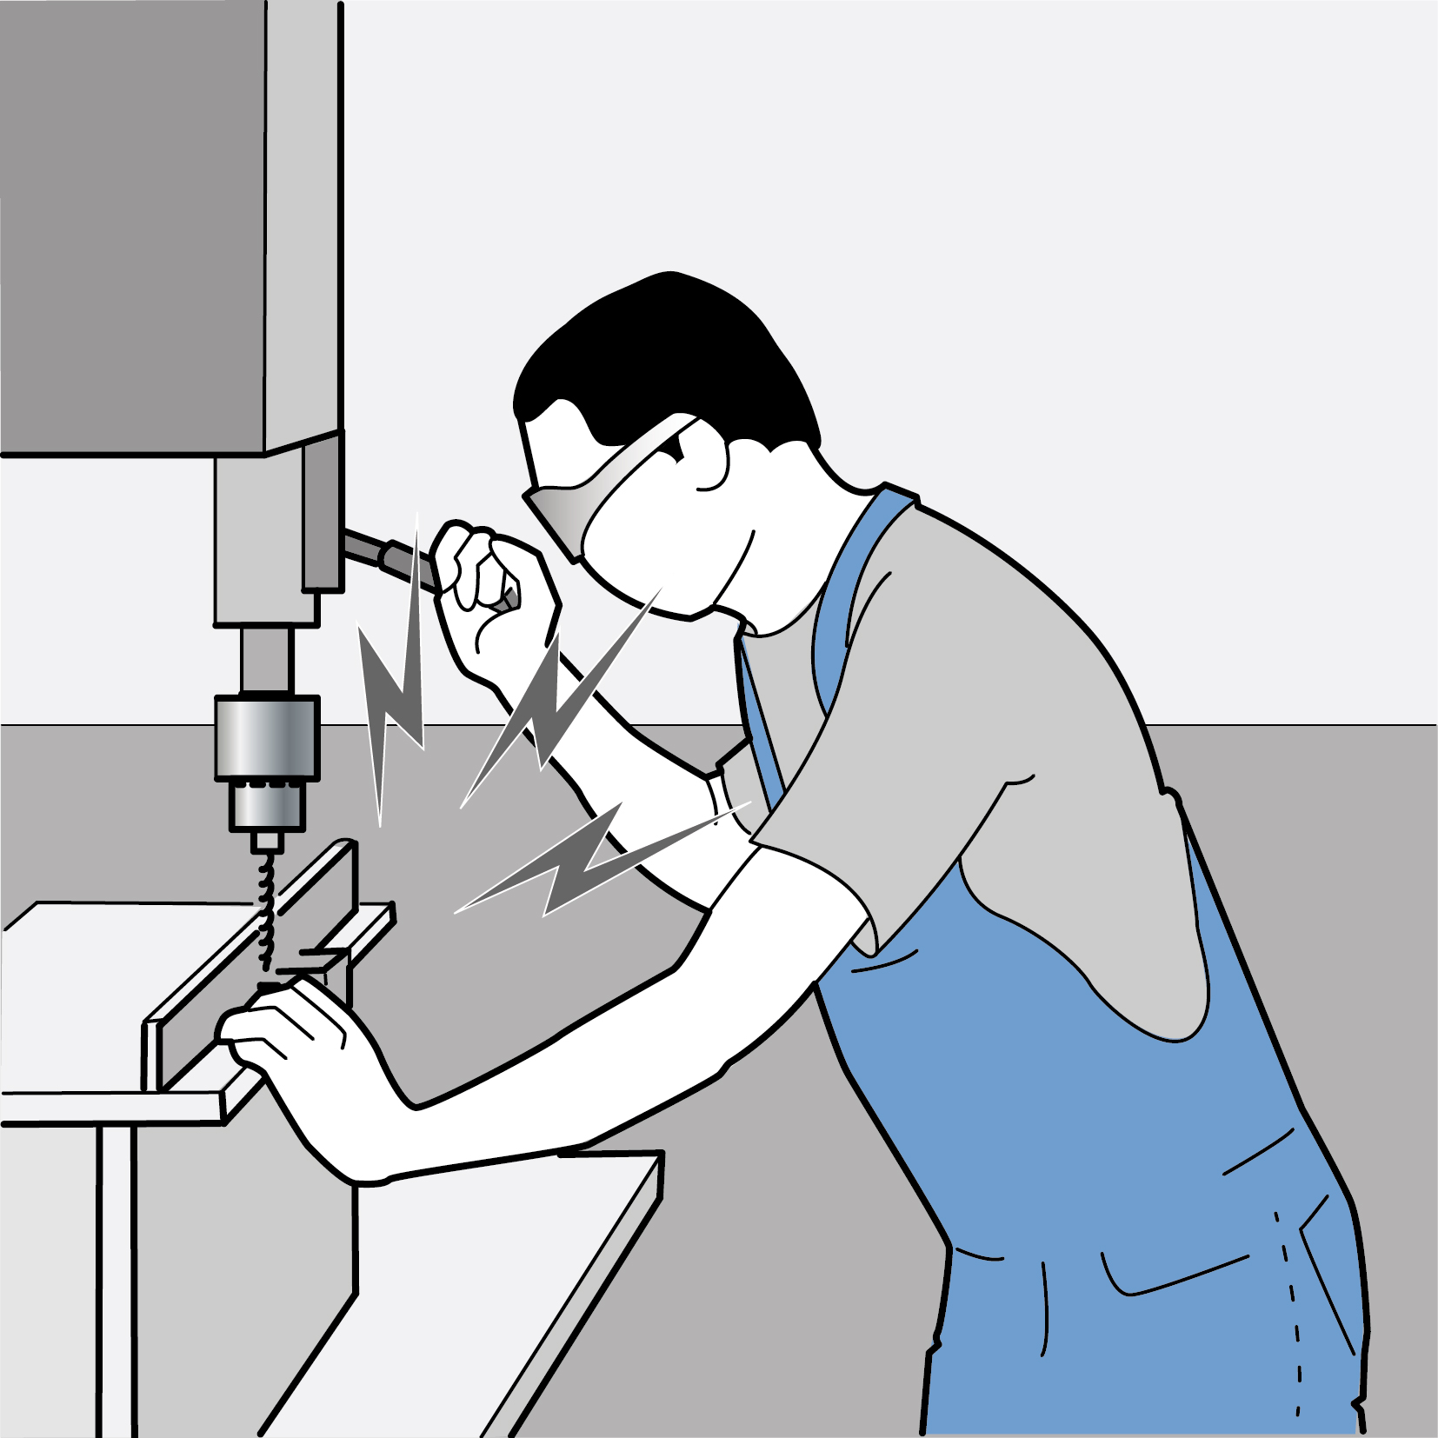
Station / Tätigkeit
Schweißen
Abschmieren
2
In seinem späteren Arbeitsalltag verzichtet er häufig auf Gehörschutz. Er bemerkt nicht, dass seine Hörkraft schleichend abnimmt.
2003–2007
Schleifen
Bohren

Slide 5
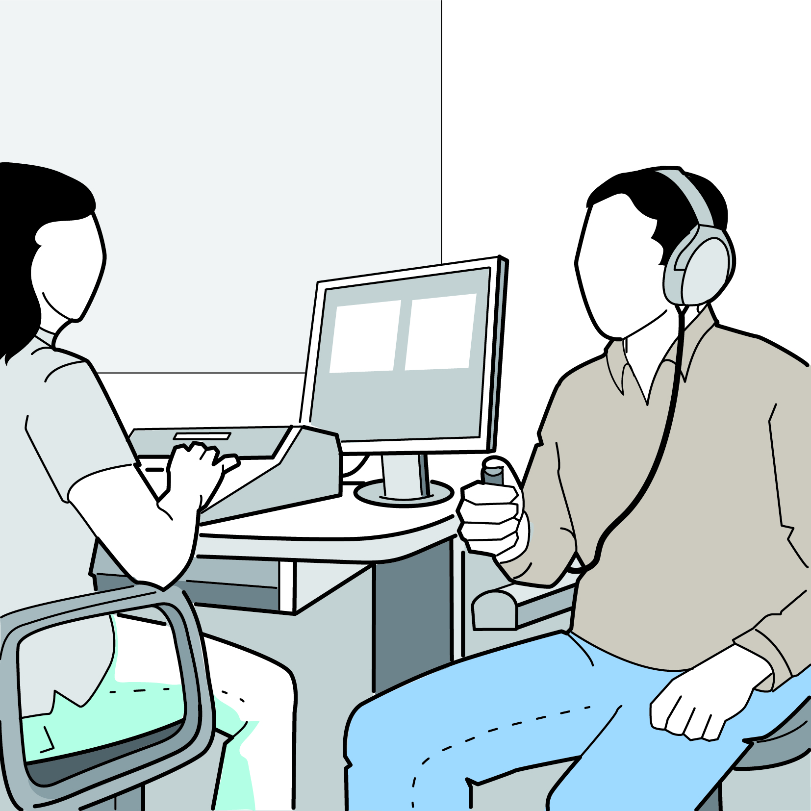
Diagnose
3
Bei einem Hörtest im Rahmen einer arbeitsmedizinischen Vorsorge wird bei ihm ein auffälliger Hörverlust festgestellt.
2008

Slide 6
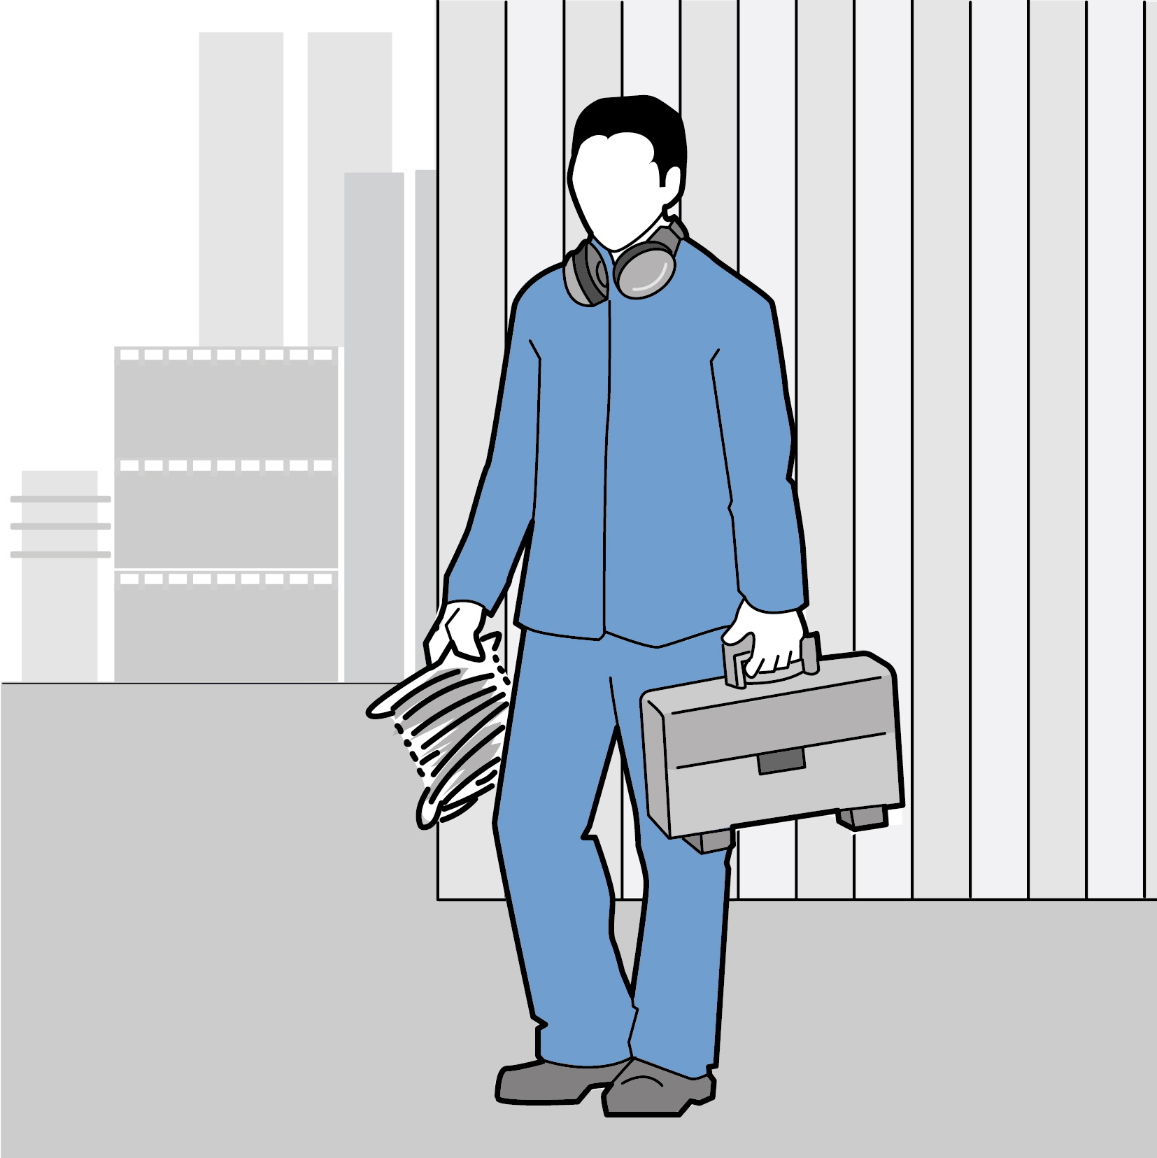
Zeitraum nach der Diagnose
4
Im Asphaltmischwerk werden keine Lärmschutzmaßnahmen an den Anlagen durchgeführt. Der Beschäftigte führt seine bisherigen Aufgaben weiterhin aus, achtet nun aber häufiger auf die Nutzung von Gehörschutz und geht regelmäßig zur Vorsorge.
2008–2016

Slide 7
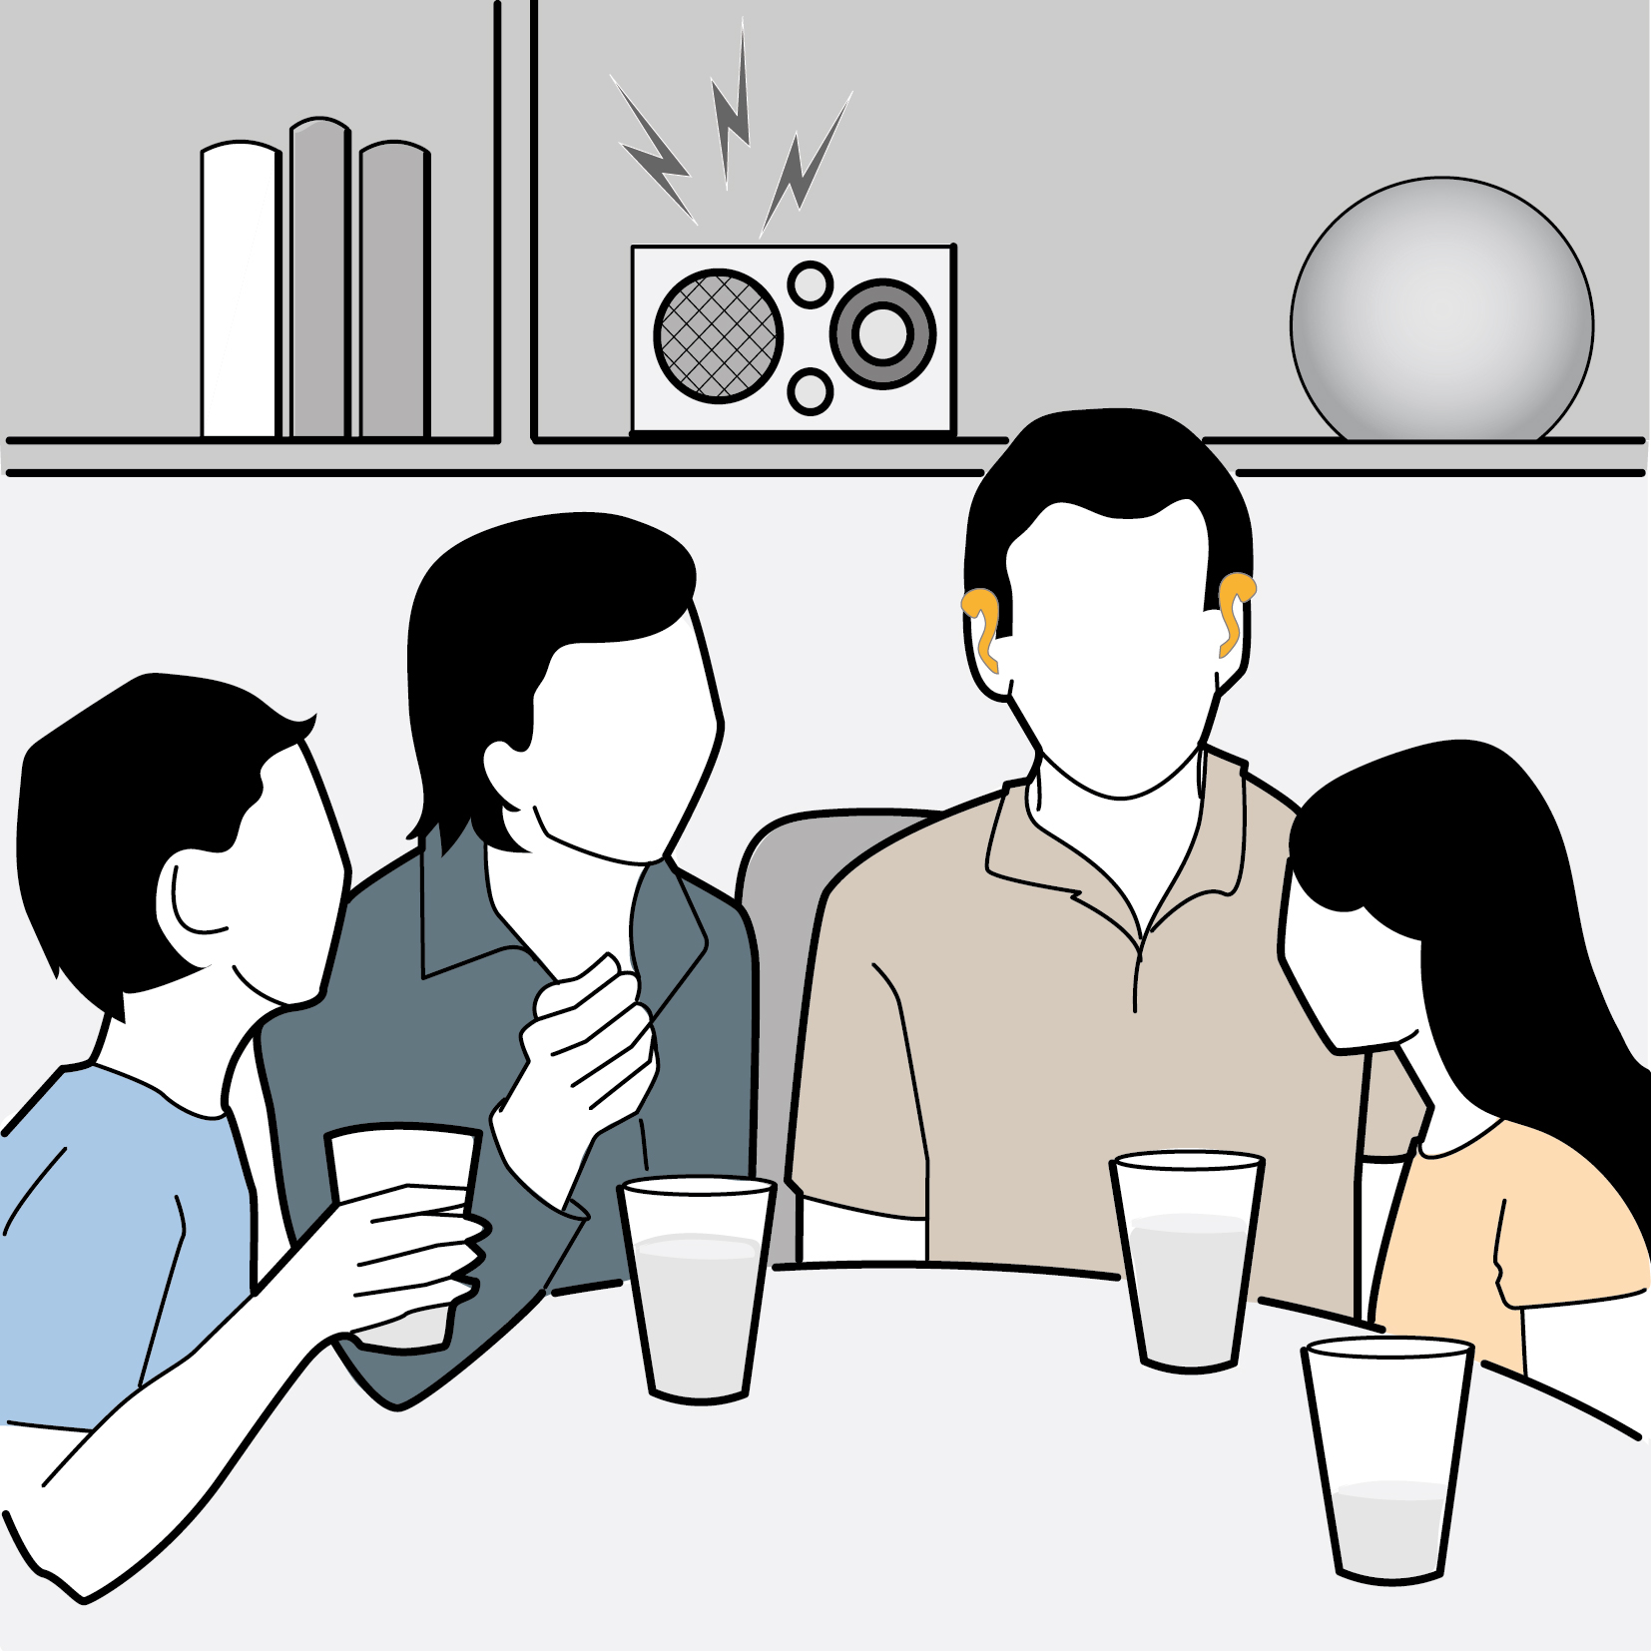
Zeitraum nach der Diagnose
5
Sein Hörvermögen verschlechtert sich jedoch weiter, sodass er bereits mit
35 Jahren auf Hörgeräte angewiesen ist.
2017

Slide 8
Folgen der Erkrankung
Medizinisch
Er ist permanent auf seine Hörgeräte angewiesen.
Er verfügt nur noch über 50 % seiner Hörkraft, mit einer Verschlechterung ist zu rechnen.
Beruflich
Der ständige Wechsel von Hörgerät und Gehörschutz bei der Arbeit ist unangenehm. Zudem fällt es ihm deutlich schwerer, mit den Kolleginnen und Kollegen zu kommunizieren.
Privat
Das Hörgerät kann nicht die Vielfalt der Umgebungsgeräusche wiederherstellen, sodass er z. B. Musik, das Zwitschern von Vögeln oder ein sich näherndes Fahrzeug deutlich schlechter wahrnimmt.
Gespräche mit mehreren Menschen fallen ihm schwer, was teilweise zu einer sozialen Isolation führt.

Slide 9
Ursachen der Erkrankung
Jahrelange Einwirkung von Lärm wurde von Vorgesetzten und Beschäftigten als normal angesehen und hingenommen.
Der zur Verfügung gestellte Gehörschutz wurde überwiegend nicht verwendet.
Die Vorgesetzten haben auf die Verwendung der zur Verfügung gestellten persönlichen Schutzausrüstungen nicht konsequent geachtet und darauf hingewirkt.
Die arbeitsmedizinische Vorsorge wurde über viele Jahre nicht in Anspruch genommen.
Nachdem starke Hörverluste festgestellt wurden, sind kaum Maßnahmen ergriffen worden, die einer Verschlechterung entgegenwirken.

Slide 10
Maßnahmen
Dem Beschäftigten wurden Otoplastiken (individuell angepasster Gehörschutz) zur Verfügung gestellt, um die Akzeptanz der Nutzung zu erhöhen.
Das Thema Lärm wurde in die jährliche Unterweisung integriert.
Es wird verstärkt darauf geachtet, dass Arbeiten dann ausgeführt werden, wenn lärmintensive Anlagen in der Umgebung nicht angeschaltet sind.

Slide 11
Wissensblock: Grundsätzliches zu den Gefährdungen
Ab einem Tages-Lärmexpositionspegel von 80 dB(A) besteht das Risiko, dass langfristig ein Gehörschaden entsteht.
Bei sehr hohen Spitzenschalldruckpegeln von über 135 dB(C) können auch einzelne kurzzeitige Schallereignisse im Sinne eines Knalltraumas zu einer bleibenden Gehörschädigung führen.
Beispiele branchenspezifischer Arbeitsplätze, Arbeitsverfahren und Arbeitsmittel, bei denen erfahrungsgemäß ein Tages-Lärmexpositionspegel von 85 dB(A) überschritten wird und daher Gehörschutzmittel zu benutzen sind. | Bereich des mittleren Schallpegeldrucks in dB(A)
Bohrgeräte für Gewinnungssprengungen ohne Führerhaus bzw. mit offener Kabinentür | 95–100
Handbohrgeräte zur Werksteingewinnung | 90–100
Keillochbohrgeräte | 90–100
Knäppern durch Anbohren und Sprengen | 90–100
Einbaumaschinen und SKW ohne schallgedämpftes Fahrerhaus | 85–95
Arbeitsplätze im Bereich von Brechanlagen und Mühlen | 90–105
Schalungsbau | 80–95
Betonverdichtung | 85–95
Betonsteinformmaschinen | 90–100
Steinbearbeitungsmaschinen | 90–100
Stemm- und Meißelarbeiten zur Beseitigung von Anbackungen | 95–110
Bereiche von Pumpen, Kompressoren und anderen Aggregaten | 85–95
Arbeiten mit Handhammer | 90–105
Maschinen zum Schleifen, Bohren und Meißeln | 95–105
Schweiß- und Schneidverfahren | 85–105
Schall- druck-pegel [dB(A)] | Einwirkzeit bis zum Erreichen eines Tages-Lärmexpositionspegels von 85 dB(A)
85 | 8 Stunden
88 | 4 Stunden
91 | 2 Stunden
94 | 1 Stunde
97 | 30 Minuten
100 | 15 Minuten
103 | 7,5 Minuten
106 | 3,8 Minuten
109 | 1,9 Minuten
112 | 1 Minute
Tabelle 2: Umgang mit Dezibel 10 dB(A) aufwärts bedeutet eine empfundene Verdoppelung der Lautstärke
10 dB(A) abwärts bedeutet eine empfundene Halbierung der Lautstärke
3 dB(A) aufwärts bedeutet Verdoppelung der Gehörgefährdung
Tabelle 1: Branchentypische Schalldruckpegel
Quelle: Praxishandbuch Arbeitssicherheit und Gesundheitsschutz in der Baustoffindustrie, Kapitel A 1.8 Lärm (BG RCI)

Slide 12
Fragen für die Diskussionsrunde
In welchen Bereichen und bei welchen Tätigkeiten haben wir eine hohe Lärmbelastung?
Gibt es Bereiche, in denen wir die Lärmentwicklung durch Kapselung oder andere technische Maßnahmen reduzieren könnten?
Woran erkennen wir Bereiche, in denen wir Gehörschutz benutzen müssen?
Welcher Gehörschutz steht uns zur Verfügung? Gibt es bei der Verwendung Probleme? Wie pflegen wir unseren Gehörschutz?
Wo wird bei uns der Gehörschutz bereitgestellt bzw. an wen wende ich mich, wenn ich neue Gehörschutzmittel benötige?
Welche Vorteile bringt uns die arbeitsmedizinische Vorsorge?

